Slide 1
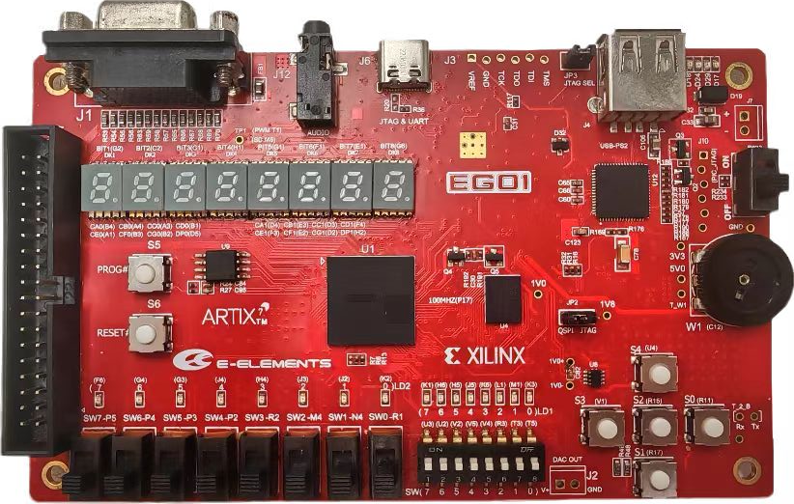





UART RX&TX
七段数码管
LED灯
拨码开关
按键

